Slide 1

18장
Django 소개와 활용
Notes:
20486A
02: Designing ASP.NET MVC 4 Web Applications

Slide 2
Module Overview
Django 소개 Django 설치
Django 튜토리얼 1,2,3,4 실습
Notes:
20486A
02: Designing ASP.NET MVC 4 Web Applications

Slide 3
Lesson 1: Django 소개
자바나 닷넷으로도 충분히 웹사이트를 만들 수 있다. 그렇다면 왜 django를 사용하는가?
웹개발은 해야 할 성가시고 복잡하고 반복적인 일들이 많다. 좋은 웹 프레임워크를 사용해서 작업할 분량을 줄일 수 있다면?
Django를 사용하면 웹 개발 패턴의 추상화, 빈번한 프로그래밍 작업에 대한 지름길(shotcut), 문제 해결에 대한 규약을 제공한다.
빠르게 파이썬 기반의 django를 설치해서 튜토리얼을 따라하면서 웹 사이트를 만들어 보도록 한다.
Notes:
20486A
02: Designing ASP.NET MVC 4 Web Applications

Slide 4
Lesson 1: Django 소개
장고(Django 발음은 쟁고): 파이썬으로 작성된 오픈 소스 웹 애플리케이션 프레임워크이다. 이 웹 프레임워크는 집시 재즈 기타리스트인 장고 라인하르트의 이름을 따서 명명되었다.
고도의 데이터베이스 기반 웹사이트를 작성하는데 있어서 수고를 더는 것이 장고의 주된 목표이다.
콤포넌트의 재사용성(resuability)
플러그인화 가능성과 빠른 개발을 강조한다.
DRY(Don’t repeat yourself-중복 배제)의 원리를 따른다.
설정 파일부터 데이터 모델까지 파이썬 언어가 구석 구석에 사용된다.
Notes:
20486A
02: Designing ASP.NET MVC 4 Web Applications

Slide 5
Lesson 1: Django 소개
장고 프로젝트(https://www.djangoproject.com/)
장고 구글 그룹스 한국(https://groups.google.com/forum/?hl=ko#!forum/django-ko)
Django-document-korean(http://django-document-korean.readthedocs.org/en/old_master/contents.html)
Notes:
20486A
02: Designing ASP.NET MVC 4 Web Applications

Slide 6
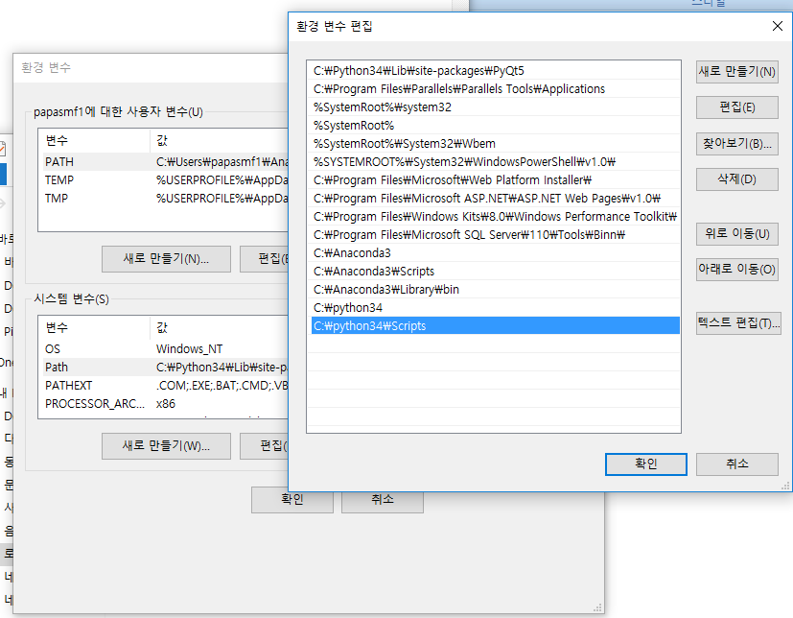
Lesson 1: Django 설치
먼저 파이썬을 아무 디렉토리에서나 실행할 수 있도록 컴퓨터->오른쪽버튼을 클릭해서->속성->고급 시스템 설정->환경변수->Path를 클릭해서 아래와 같이 추가해 줍니다.
c:\Python34;c:\Python34\Scripts
Notes:
20486A
02: Designing ASP.NET MVC 4 Web Applications

Slide 7
Lesson 1: Django 설치
최신 장고(Django)파일은 http://www.djangoproject.com/download에서 받을 수 있습니다. 강사가 제공한 Djandgo-1.9.1.tar.gz파일을 받아서 압축을 풀면 된다.
설치는 압축을 푼 폴더로 이동해서
c:\temp\Django-1.9.1.tar.gz\python setup.py install --prefix=c:\django 라고 하면 c:\django폴더에 설치가 된다.
Notes:
20486A
02: Designing ASP.NET MVC 4 Web Applications

Slide 8
Lesson 1: Django 설치
컴퓨터의 고급 시스템 설정에서 환경변수를 다시 클릭하고 시스템 변수에서 “새로 만들기”를 클릭해서 PYTHONPATH항목을 추가하고 “c:\django\Lib\site-packages”를 추가해야 django-admin.py가 정상적으로 동작한다. 한번 리부팅을 해야 한다.
Notes:
20486A
02: Designing ASP.NET MVC 4 Web Applications

Slide 9
Lesson 1: Django 설치
설치가 잘 되어 있는지를 검사하려면 아래와 같이 인터프리터 환경에서 실행해 보면 된다.
>>> import django
>>> django.VERSION
(1, 9, 1, 'final', 0)
Notes:
20486A
02: Designing ASP.NET MVC 4 Web Applications

Slide 10
Lesson 1: 웹프로그래밍
웹프로그래밍 소개
웹클라이언트
웹서버
http프로토콜
보통은 웹브라우져를 사용하지만
개발자가 직접 개발 가능(Client-side)
HTML5
CSS3
JavaScript
ActiveX Control
플러그인 기반 기술들
주로 웹 프레임워크를 활용해서 서버측
(Server-side)를 개발한다.
JSP
ASP.NET
PHP
Django Framework(python)
Notes:
20486A
02: Designing ASP.NET MVC 4 Web Applications

Slide 11

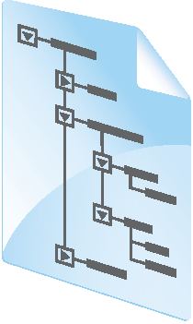



Lesson 1: 웹프로그래밍
웹에서 말하는 MVC(Model, View, Controller)구조
SQL
View
Model
Database
Controller
Web Server
HTTP
Browser
Notes:
20486A
02: Designing ASP.NET MVC 4 Web Applications

Slide 12
Lesson 1: 웹프로그래밍
Django에서는 MVT(Model, View, Template)구조
SQL
Template
Model
Database
View
Web Server
HTTP
Browser
Notes:
20486A
02: Designing ASP.NET MVC 4 Web Applications

Slide 13
Lesson 1: 웹프로그래밍
Model: 데이터 구조를 설계
from django.db import models
class Poll(models.Model):
question=models.CharField(‘설문 내용’, \ max_length=200)
pub_date=models.DateTimeField('설문 저장날짜‘)
class Choice(models.Model):
poll=models.ForeignKey(Poll)
choice=models.CharField(‘설문 보기’, \
max_length=200)
votes=models.IntegerField()
Notes:
20486A
02: Designing ASP.NET MVC 4 Web Applications

Slide 14
Lesson 1: 웹프로그래밍
View: 요청과 응답을 처리할 함수로 정의
from django.template import Context,loader
from polls.models import Poll
from django.http import HttpResponse
def index(request):
latest_poll_list=Poll.objects.all().order_by( \
'-pub_date')[:5]
t=loader.get_template('polls/index.html') c=Context({'latest_poll_list': \
latest_poll_list, })
return HttpResponse(t.render(c))
Notes:
20486A
02: Designing ASP.NET MVC 4 Web Applications

Slide 15
Lesson 1: 웹프로그래밍
Template: html, css, javascript등을 사용해서 화면 구성
<h1>{{poll.question}}</h1>
<ul>{%for choice in poll.choice_set.all%}
<li>{{choice.choice}}</li>{%endfor%}
</ul>
Notes:
20486A
02: Designing ASP.NET MVC 4 Web Applications

Slide 16
Lesson 1: 웹프로그래밍
웹프로젝트(그룹폴더)와 웹앱(애플리케이션)의 구조
c:\django\Scripts\django-admin-script.py
\mysite\manage.py
sample.db
\mysite\__init__.py
settings.py
urls.py
wsgi.py
\polls\__init__.py
admin.py
models.py
urls.py
views.py
Notes:
20486A
02: Designing ASP.NET MVC 4 Web Applications

Slide 17
Lesson 1: 웹프로그래밍
화면 UI 설계
index.html
detail.html
result.html
좋아하는 언어는?
좋아하는 영화장르는?
좋아하는 음식은?
좋아하는 언어는?
Python
Java
C#
설문 결과
Python – 2 vote
Java – 1 vote
C# - 1 vote
Notes:
20486A
02: Designing ASP.NET MVC 4 Web Applications

